Slide 1
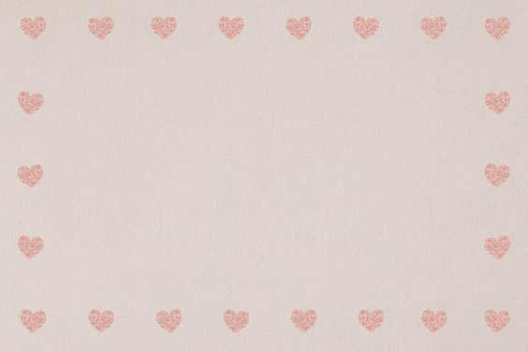
BÀI 3: BÀI THỰC HÀNH 1 TÁCH CHẤT TỪ HỖN HỢP

Slide 2
MỘT SỐ QUY TẮC AN TOÀN – CÁCH SỬ DỤNG HÓA CHẤT, DỤNG CỤ TRONG PHÒNG THÍ NGHIỆM
Trích phụ lục trong sách trang 103

Slide 3
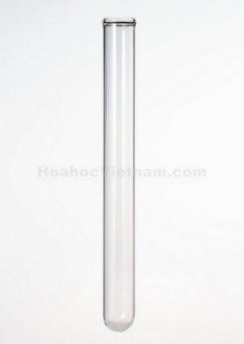
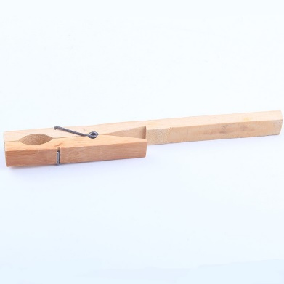
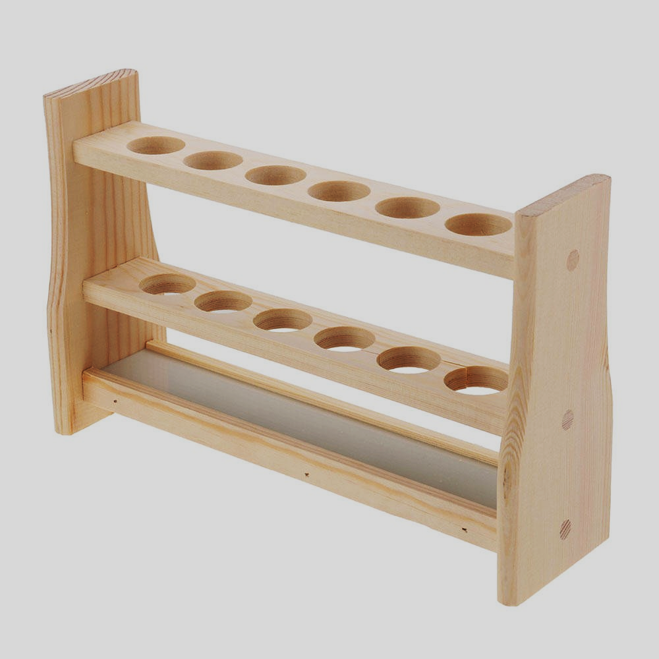
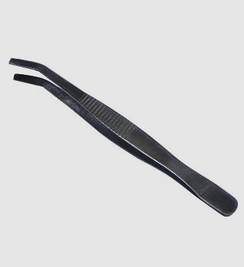
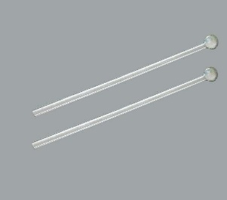
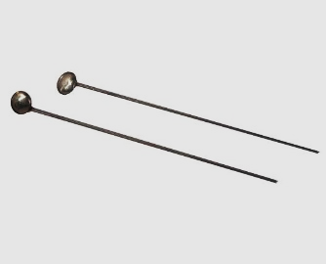
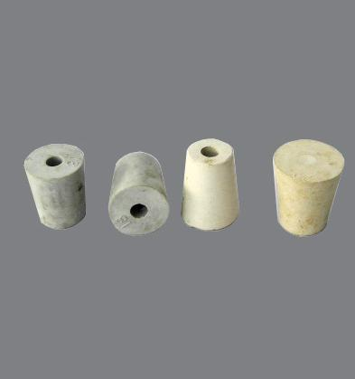
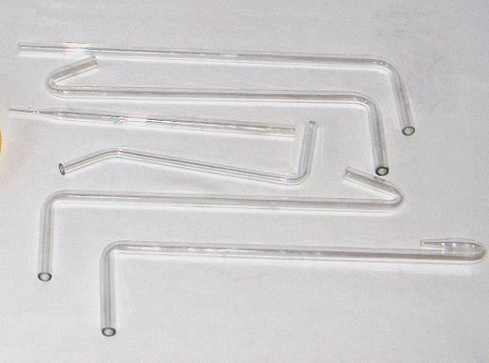
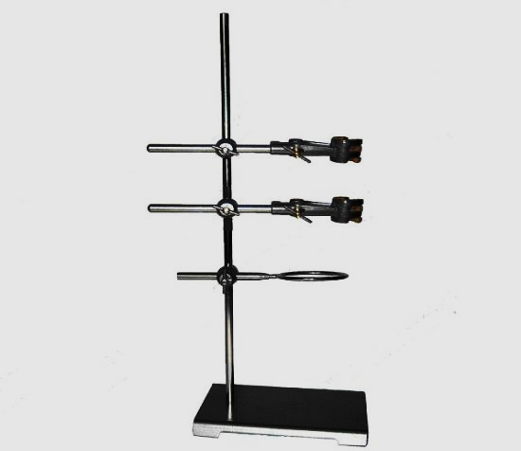
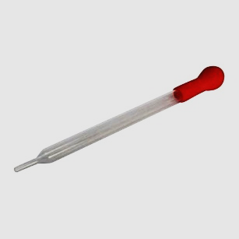
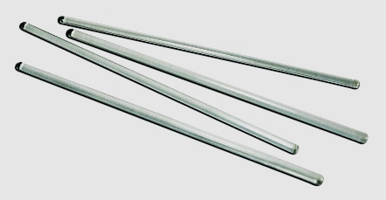
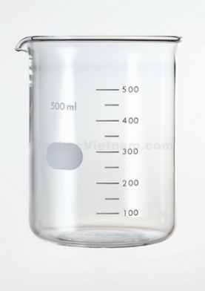
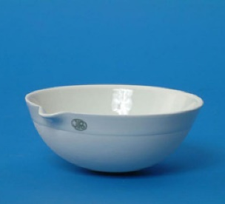
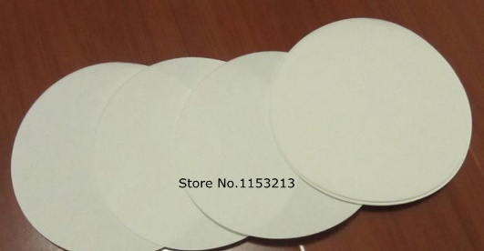
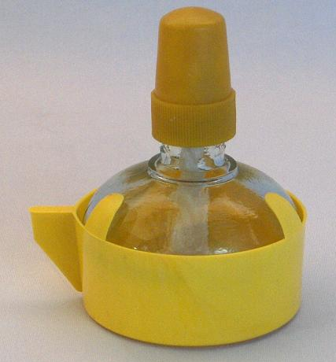
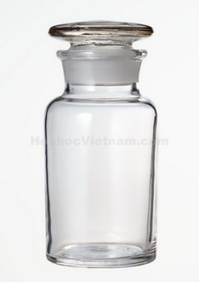
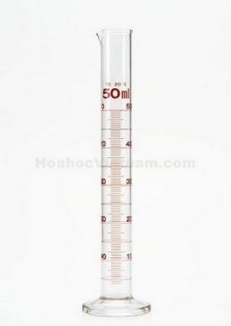
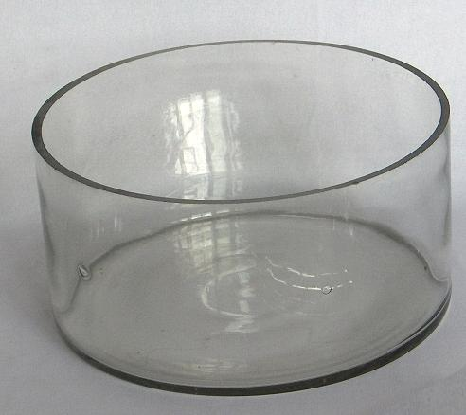
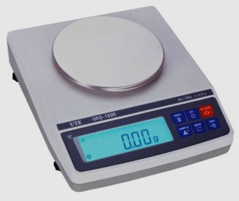
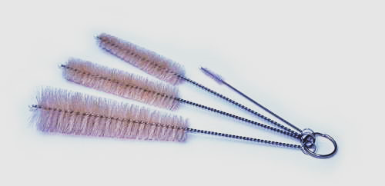
Chọn dụng cụ để tách muối ăn sạch từ hỗn hợp muối ăn bị lẫn cát!

Slide 4
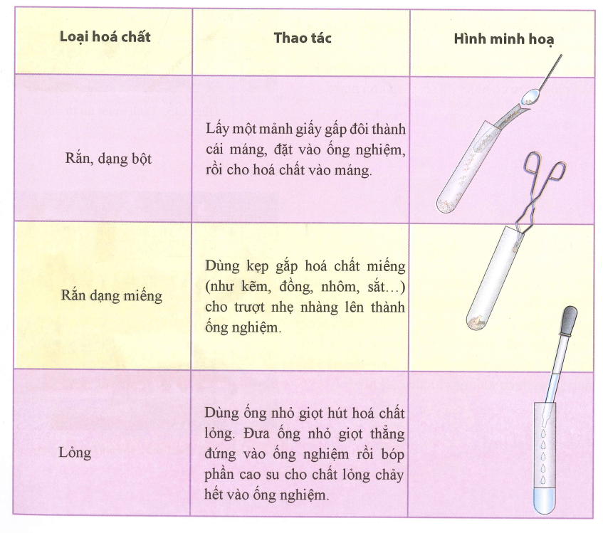
THAO TÁC LẤY HÓA CHẤT
Hình trong sách trang 16

Slide 5
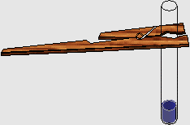
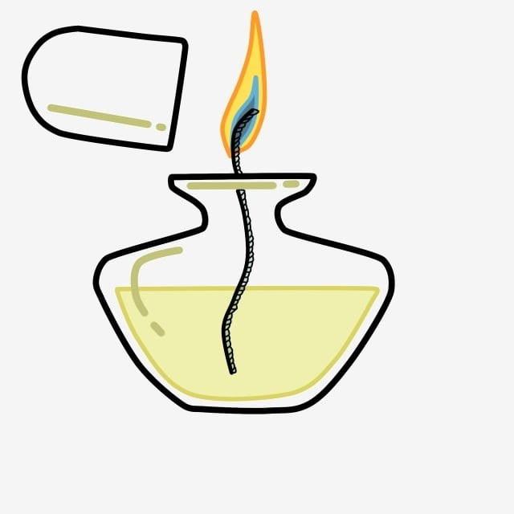
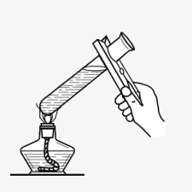
THAO TÁC ĐUN
Đọc thêm trong sách trang 17

Slide 6
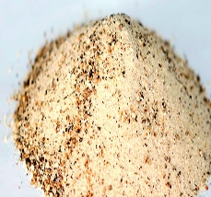
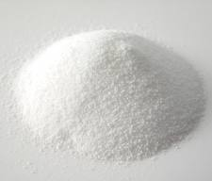
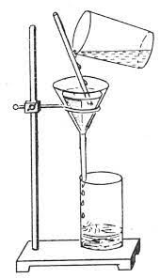
Bước 1
Cho nước vào muối ăn bị lẫn cát và khuấy đều cho muối tan hết.
Bước 2
Đổ hỗn hợp nước, muối và cát qua phễu có giấy lọc để tách cát ra ngoài.
Bước 3
Lấy phần chất lỏng thu được chính là nước muối đem đun, nước bay hơi hết còn lại là muối ăn sạch.

